Slide 1
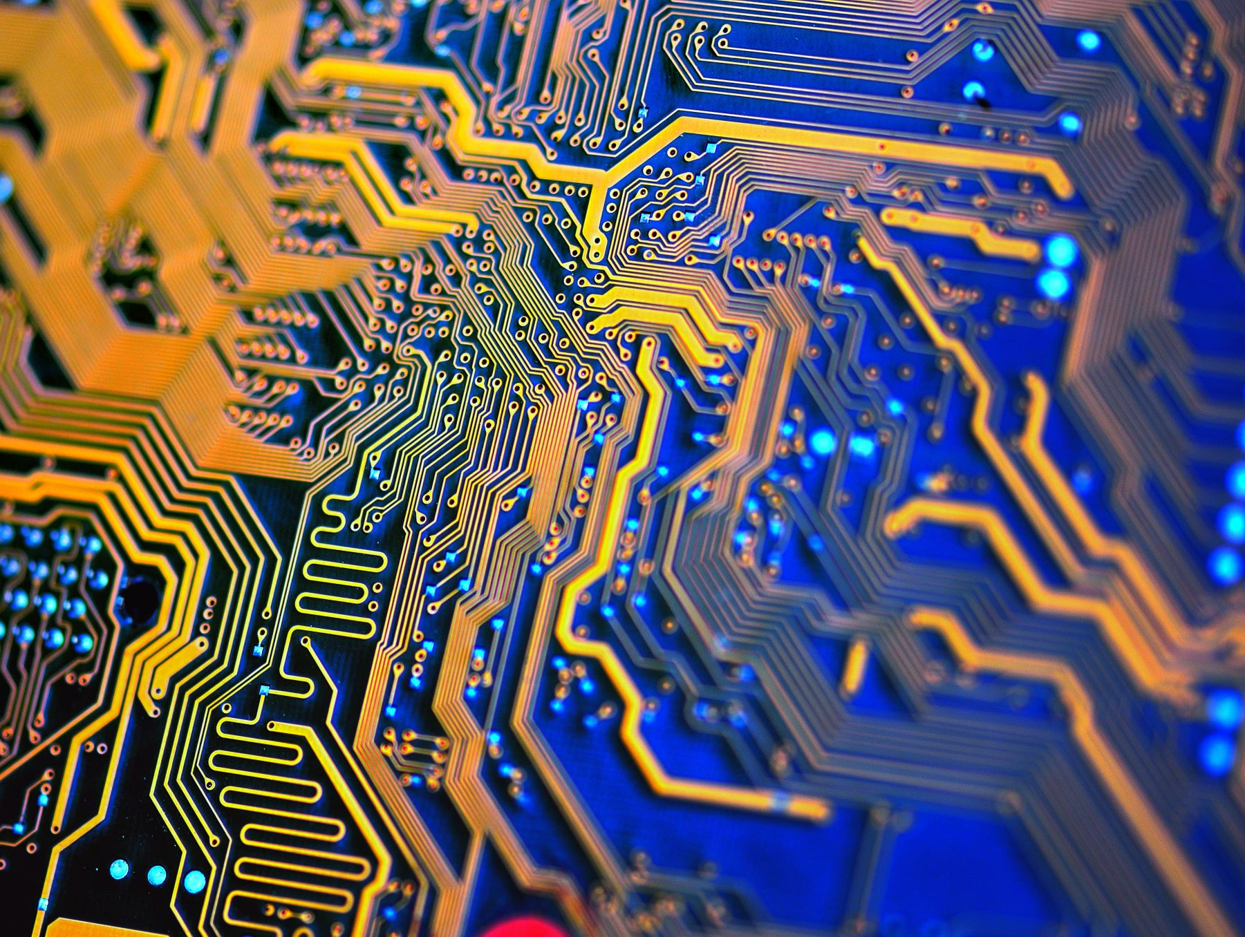
La Inteligencia Artificial en la Educación
La transformación del aprendizaje personalizado (2020–2025)

Slide 2
Introducción
En los últimos 5 años, la IA ha redefinido la forma en que enseñamos y aprendemos.
Desde tutores inteligentes hasta sistemas de evaluación automatizada, la educación se vuelve más accesible, personalizada y eficiente.

Slide 3

¿Qué es la IA en educación?
Es la aplicación de algoritmos de inteligencia artificial para mejorar procesos educativos, incluyendo enseñanza, aprendizaje, evaluación y gestión.
- Analiza el rendimiento del estudiante
- Recomienda contenido personalizado
- Automatiza tareas del docente

Slide 4



Aplicaciones actuales (2020–2025)
- Chatbots educativos (ej. Khanmigo de Khan Academy)
- Evaluación automática y feedback inmediato
- Sistemas de tutoría inteligente
- Generación de contenido didáctico con IA
- Plataformas adaptativas (ej. Squirrel AI, Smart Sparrow)

Slide 5
Ventajas de la IA en la educación
- Aprendizaje personalizado
- Detección temprana de dificultades
- Mejora la eficiencia del docente
- Inclusión de estudiantes con necesidades especiales

Slide 6
Desventajas y riesgos
- Dependencia excesiva de la tecnología
- Pérdida del contacto humano
- Sesgos en los algoritmos
- Desigualdad en el acceso a herramientas de IA

Slide 7
Casos recientes e impacto
- Khan Academy + GPT-4: tutor personalizado para estudiantes
- IBM Watson Education: análisis del rendimiento académico
- Duolingo Max: IA para simulación de conversaciones reales

Slide 8
Futuro y conclusiones
La IA seguirá ampliando las fronteras de la educación personalizada.
El equilibrio entre tecnología y humanidad será clave.
La formación docente en IA será indispensable para el futuro educativo.

